Slide 1
翻转PPT（维护）
软件维护的过程
G9

Slide 2

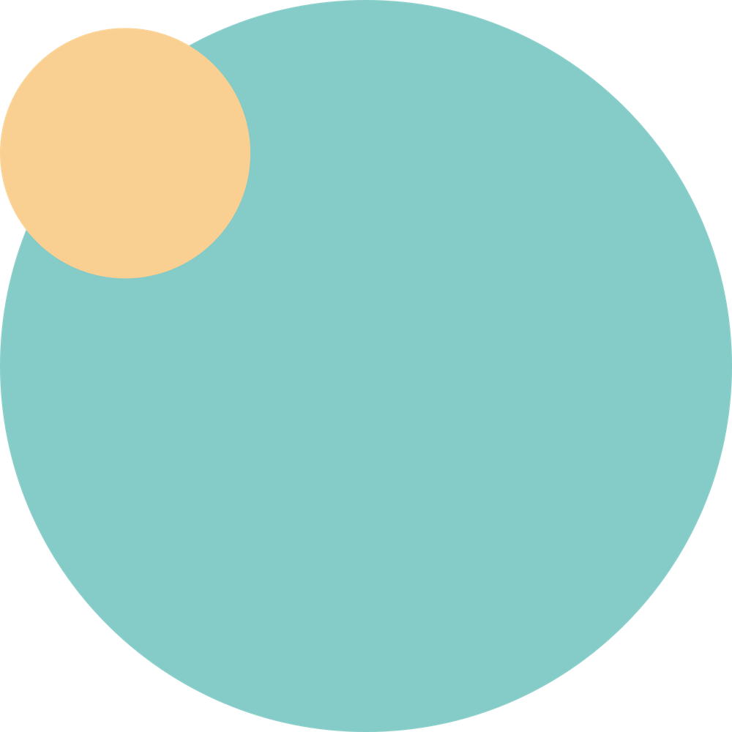
1.维护组织
每个维护要求都通过维护管理员转交给熟悉该产品的系统管理员去评价。系统管理员是被指定去熟悉一小部分产品程序的技术人员。系统管理员对维护任务做出评价之后，由变化授权人决定应该进行的活动。

Slide 3
2.维护报告
应该用标准化的格式表达所有软件维护要求。
软件维护人员通常给用户提供空白的维护要求表——有时称为软件问题报告表，这个表格由要求一项维护活动的用户填写。如果遇到了一个错误，那么必须完整描述导致出现错误的环境(包括输入数据、全部输出数据以及其他有关信息)。
对于适应性或完善性的维护要求，应该提出一个简短的需求说明书。如前所述，由维护管理员和系统管理员评价用户提交的维护要求表。

Slide 4
维护要求表
维护要求表是一个外部产生的文件，它是计划维护活动的基础。软件组织内部应该制定出一个软件修改报告，它给出下述信息。
满足维护要求表中提出的要求所需要的工作量。
维护要求的性质。
这项要求的优先次序。
与修改有关的事后数据。

Slide 5
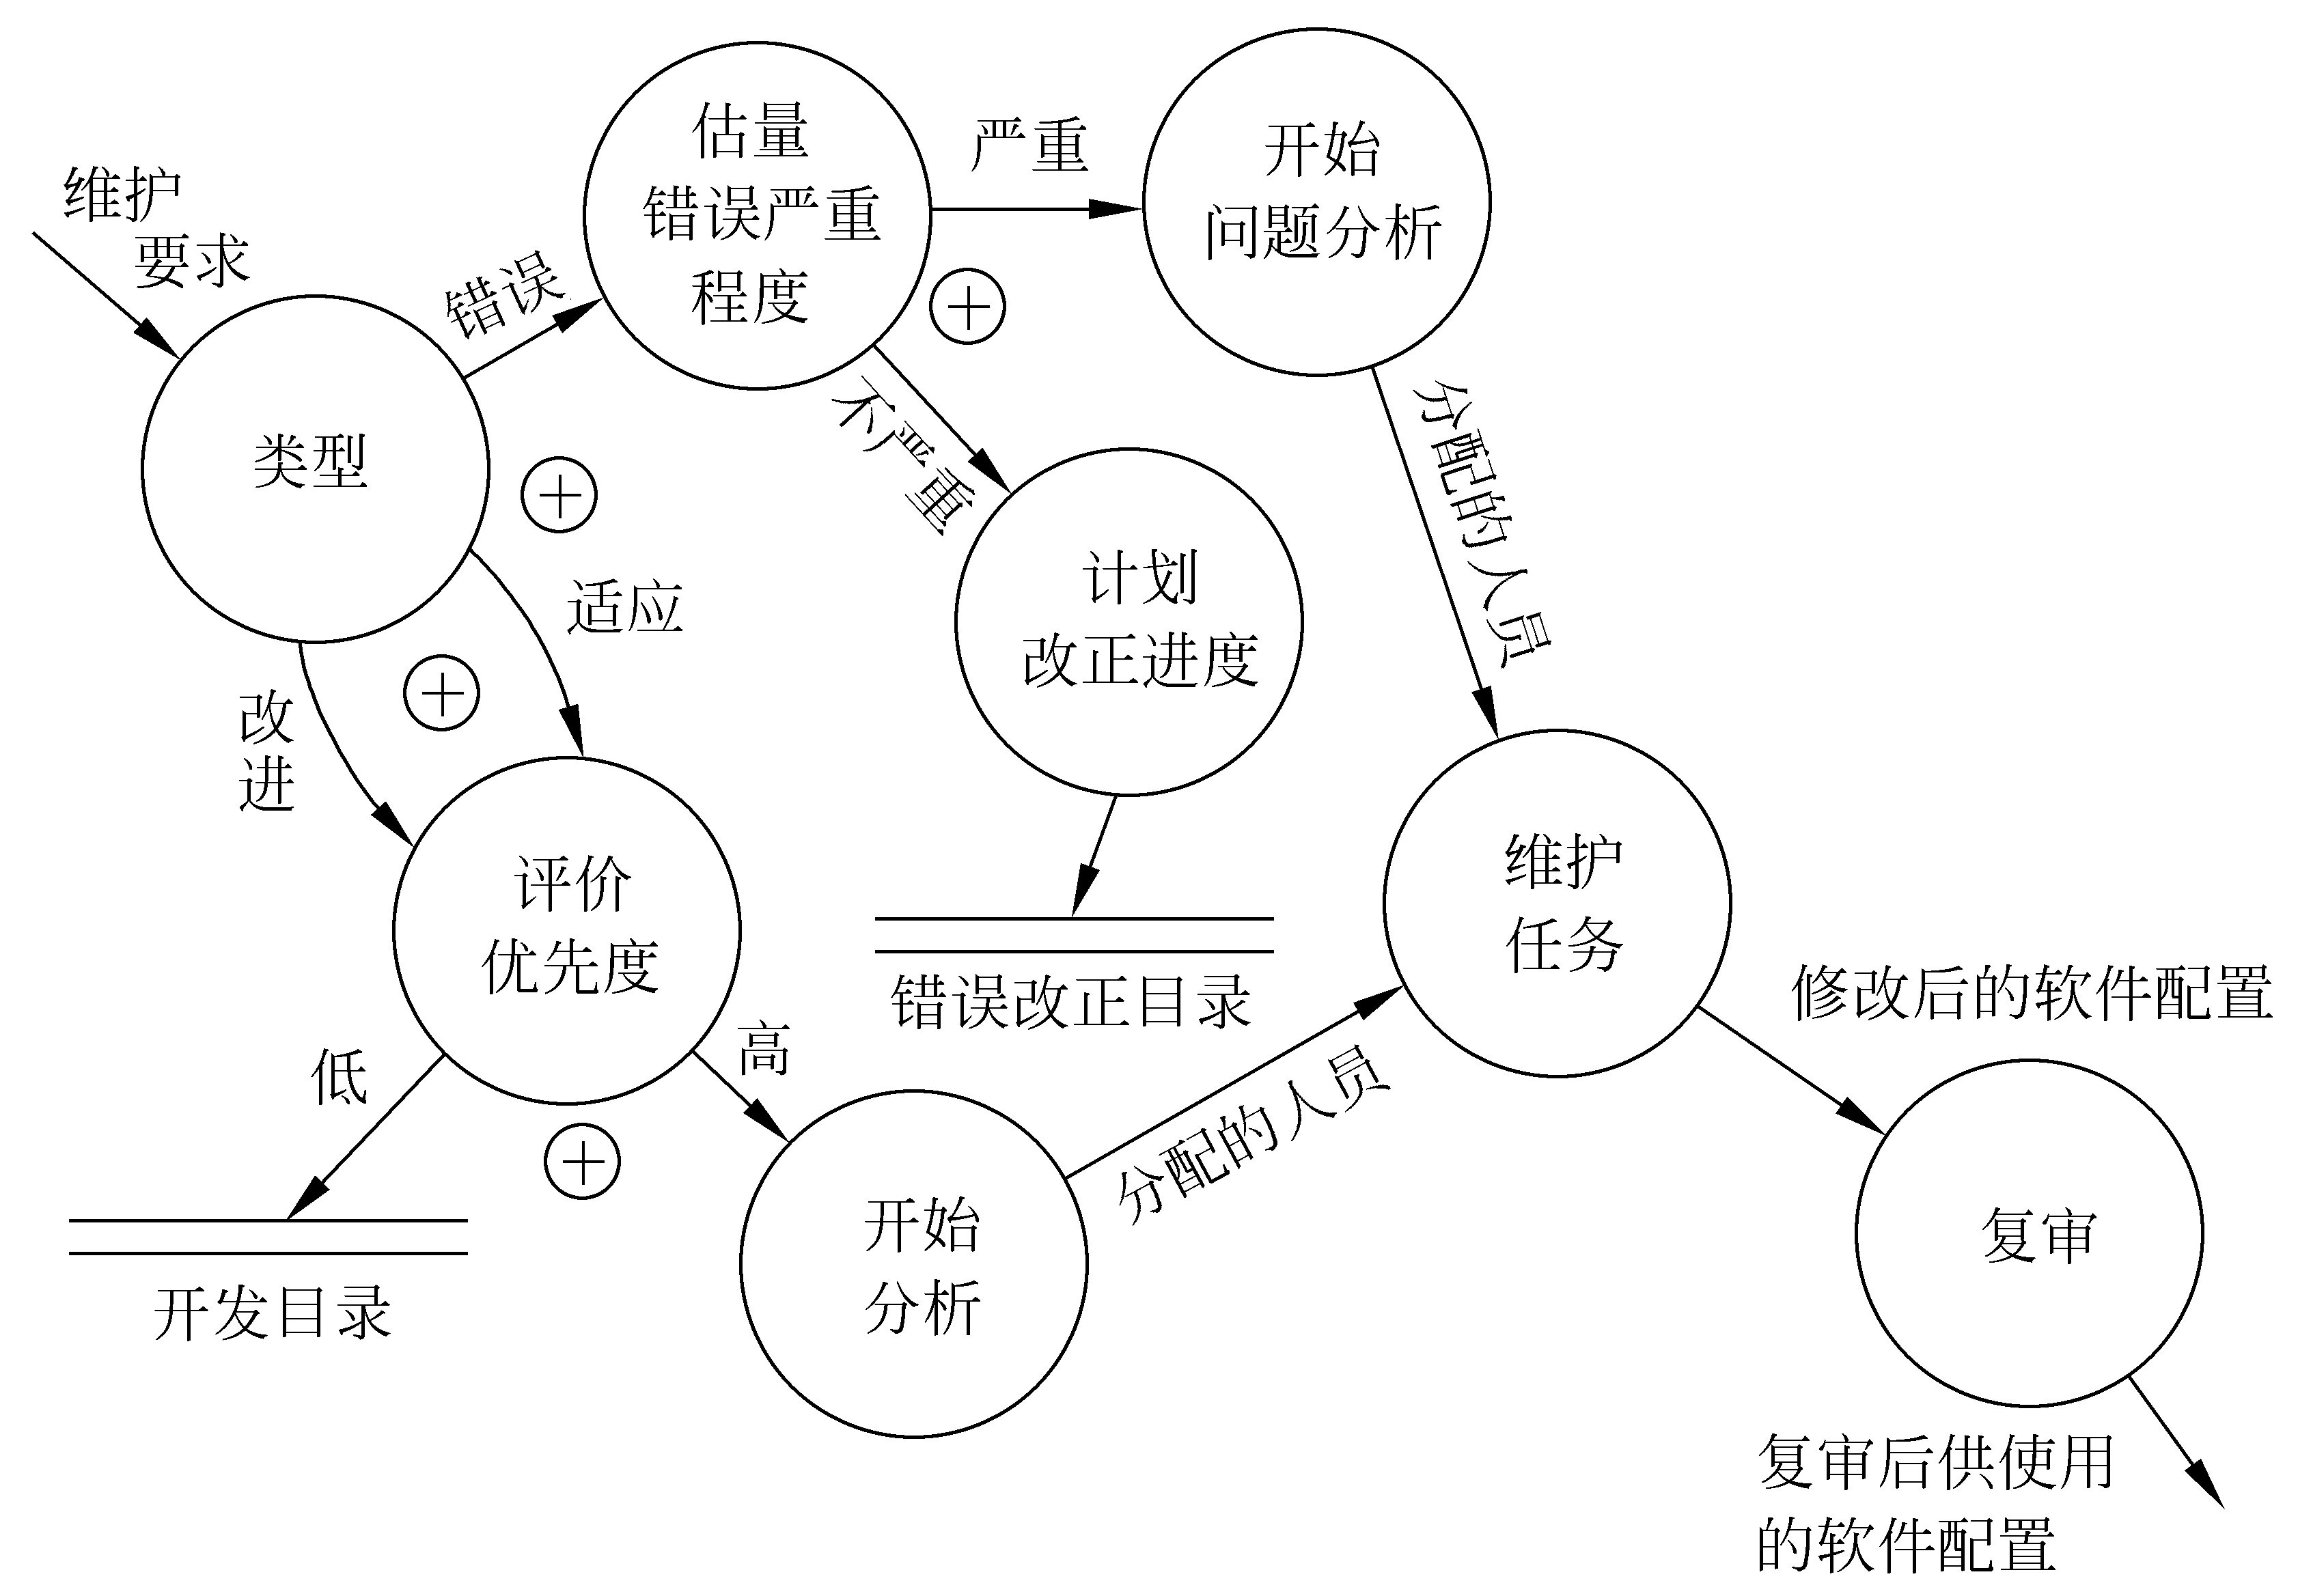
3. 维护的事件流
首先应该确定要求进行的维护的类型
对一项改正性维护要求(图中“错误”通路)的处理，从估量错误的严重程度开始。如果是一个严重的错误，则在系统管理员的指导下分派人员，并且立即开始问题分析过程。如果错误并不严重，那么改正性的维护和其他要求软件开发资源的任务一起统筹安排
适应性维护和完善性维护的要求沿着相同的事件流通路前进。应该确定每个维护要求的优先次序，并且安排要求的工作时间，就好像它是另一个开发任务一样。如果一项维护要求的优先次序非常高，可能立即开始维护工作
维护事件流中最后一个事件是复审，它再次检验软件配置的所有成分的有效性，并且保证事实上满足了维护要求表中的要求。

Slide 6
4.保护维护记录
应该为每项维护工作都收集上述数据。可以利用这些数据构成一个维护数据库的基础。
1程序标识；2源语句数；3机器指令条数；4使用的程序设计语言；5程序安装的日期；6自从安装以来程序运行的次数；7自从安装以来程序失效的次数；8程序变动的层次和标识；9因程序变动而增加的源语句数；10因程序变动而删除的源语句数；11每个改动耗费的人时数；12程序改动的日期；13软件工程师的名字；14维护要求表的标识；15维护类型；16维护开始和完成的日期；17累计用于维护的人时数；18与完成的维护相联系的纯效益。

Slide 7
每次程序运行平均失效的次数。
用于每一类维护活动的总人时数。
平均每个程序、每种语言、每种维护类型所做的程序变动数。
维护过程中增加或删除一个源语句平均花费的人时数。
维护每种语言平均花费的人时数。
一张维护要求表的平均周转时间。
不同维护类型所占的百分比。
5.评价维护活动
可以从右述7个方面度量维护工作。

Slide 8
感谢您的观看

